Slide 1
МИНИСТЕРСТВО НАУКИ И ВЫСШЕГО ОБРАЗОВАНИЯ РОССИЙСКОЙ ФЕДЕРАЦИИ
Федеральное государственное автономное образовательное учреждение высшего образования «Дальневосточный федеральный университет»
(ДВФУ)
ИНСТИТУТ МАТЕМАТИКИ И КОМПЬЮТЕРНЫХ ТЕХНОЛОГИЙ
Департамент математического и компьютерного моделирования
Адаптивный алгоритм Лемпеля-Зива-Велча
Доклад
Направление подготовки 09.03.03 Прикладная информатика
Профиль «Прикладная информатика в компьютерном дизайне»
Владивосток 2022
Обучающийся
Виноходова Анна Алексеевна Руководитель
доцент ИМКТ Кленин Александр Сергеевич

Slide 2
ВВЕДЕНИЕ

Slide 3

Алгоритм
Лемпеля-Зива-Велча
универсальный алгоритм сжатия данных

Slide 4
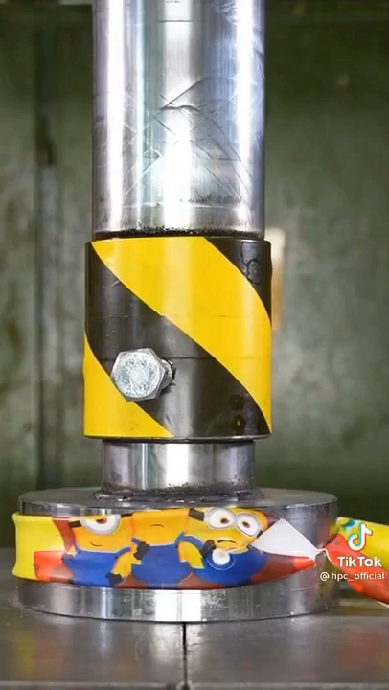
Алгоритм
Лемпеля-Зива-Велча
Декодирует данные без потерь

Slide 5

Авторы
Алгоритм опубликован Терри А. Велчем (1984)
Модификация алгоритма LZ78 Абрахама Лемпеля и Яакова Зива (1978)

Slide 6
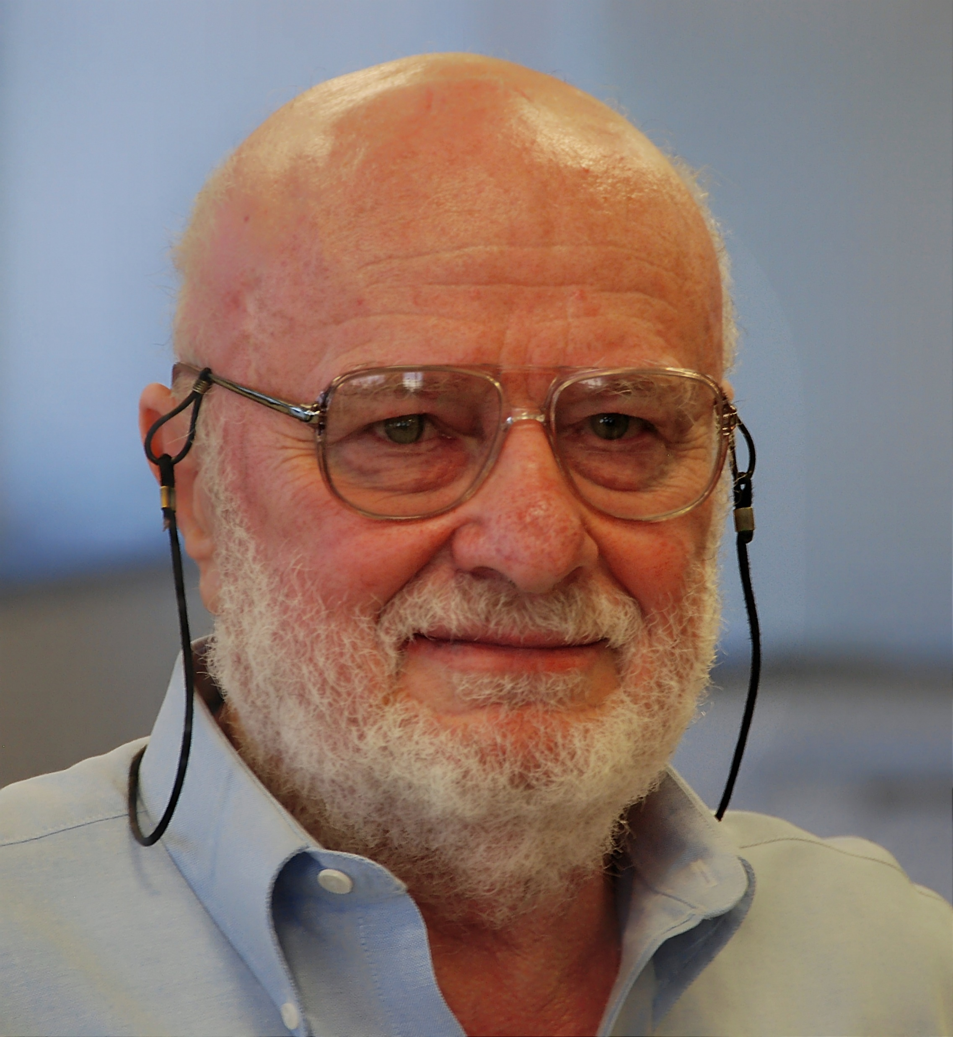
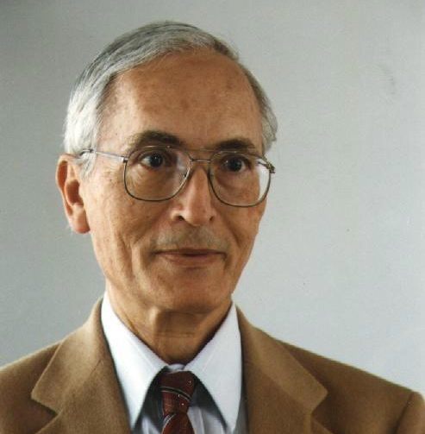
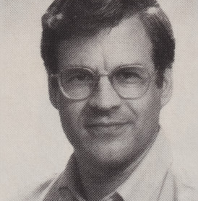
Название алгоритма
Abraham Lempel
Jacob Ziv
Terry A. Welch
LZW

Slide 7
Семейство алгоритмов LZ
LZC
LZW
LZFG
LZMW
LZJ
LZ78
LZ77
LZR
LZSS
LZH
LZB

Slide 8






Применение
TIFF
PDF
GIF
PostScript
ZIP
ARJ

Slide 9
СУТЬ АЛГОРИТМА

Slide 10
Исходный словарь
A | 1 | 000000001
B | 2 | 000000010
C | 3 | 000000011
. . .
Z | 26 | 000011010
Программа инициализирует словарь со всеми символами алфавита

Slide 11
Считывание
Программа считывает входное сообщение посимвольно слева направо и ищет строку которой еще нет словаре.
ababababa

Slide 12
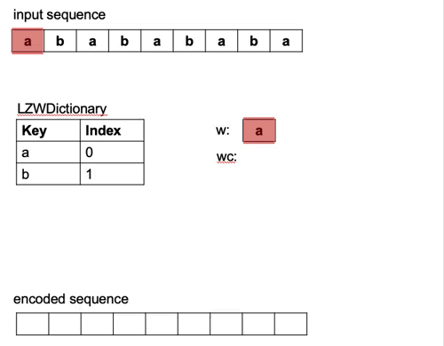
Кодирование
Если фраза WC уже есть в словаре:
присвоить фразе W значение WC
Иначе:
вывести код W
добавить WC в словарь,
присвоить фразе W значение C

Slide 13
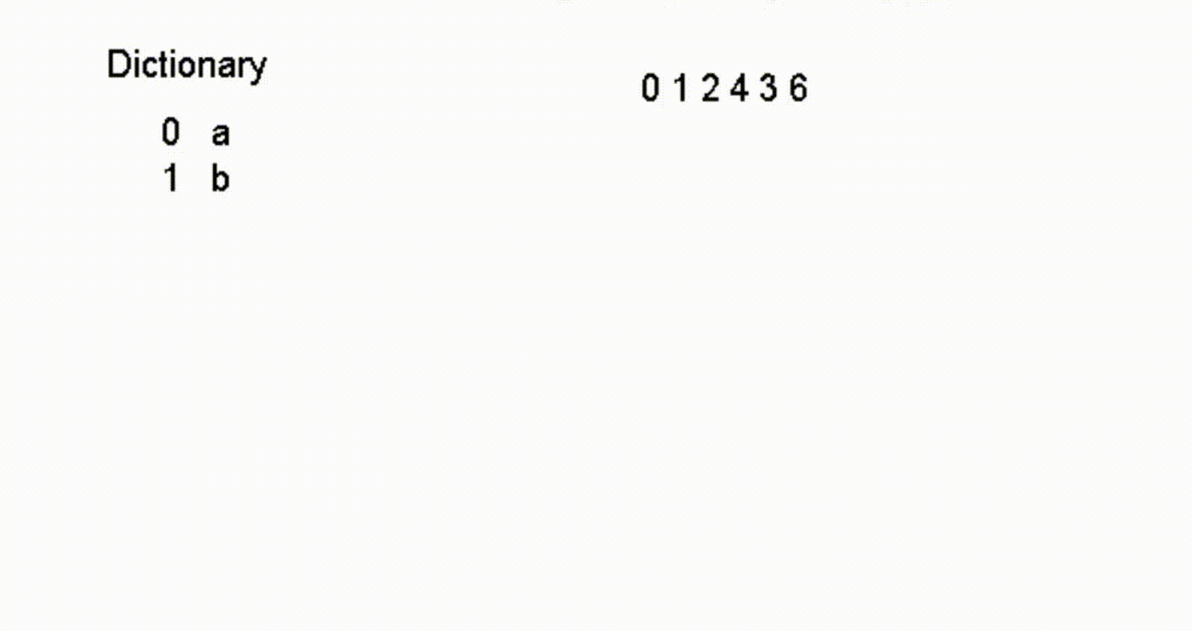
Декодирование
Если фразы под кодом WC нет в словаре:
вывести фразу под кодом W
фразу с кодом WС добавить в словарь
Иначе:
присвоить строке W код WС

Slide 14
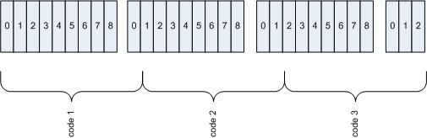
Хранение в памяти
Коды словаря изначально имеют длину 9 бит. По мере заполнения словаря длина новых кодов увеличивается на 1 бит. Максимальная длина кодов составляет 16 бит.

Slide 15

Эффективность
LZW-сжатие эффективно для данных с повторяющимися строками.
LZW
Уровень сжатия может достигать 50% и выше.

Slide 16
СПАСИБО ЗА ВНИМАНИЕ

